Slide 1






Slide 2


LECTIO DIVINA –DOMINGO 33 TO. - “A”
ENTRA EN EL GOZO DE TU SEÑOR
S. Mateo 25, 14 -30
Entra en el
gozo de tu señor
15 de noviembre de 2020

Slide 3

Ambientación: Un cofre (caja) vacío y otro con monedas, al lado una vela encendida. Frase: Entra en el gozo de tu Señor.
Entra en el gozo de tu Señor
Cantos sugeridos: Háblame, Id y enseñad

Slide 4
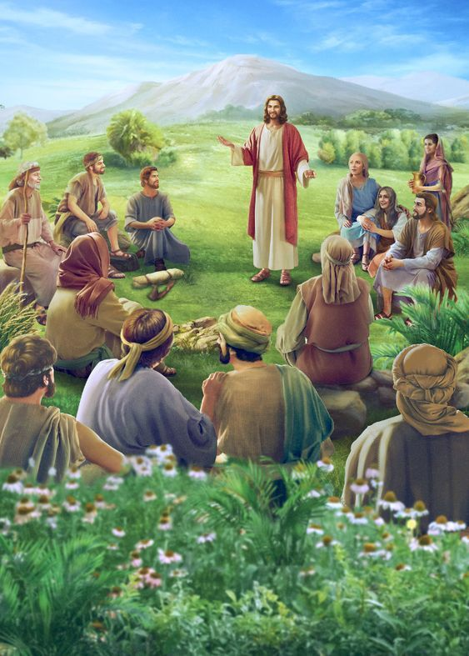
Ambientación: Todo discípulo vive en actitud vigilante. La parábola de los talentos nos recuerda que esa vigilancia consiste en dar frutos según los dones que cada uno ha recibido mientras espera el retorno de Cristo. Aprovechemos el tiempo presente mientras esperamos sin miedo el juicio futuro.

Slide 5
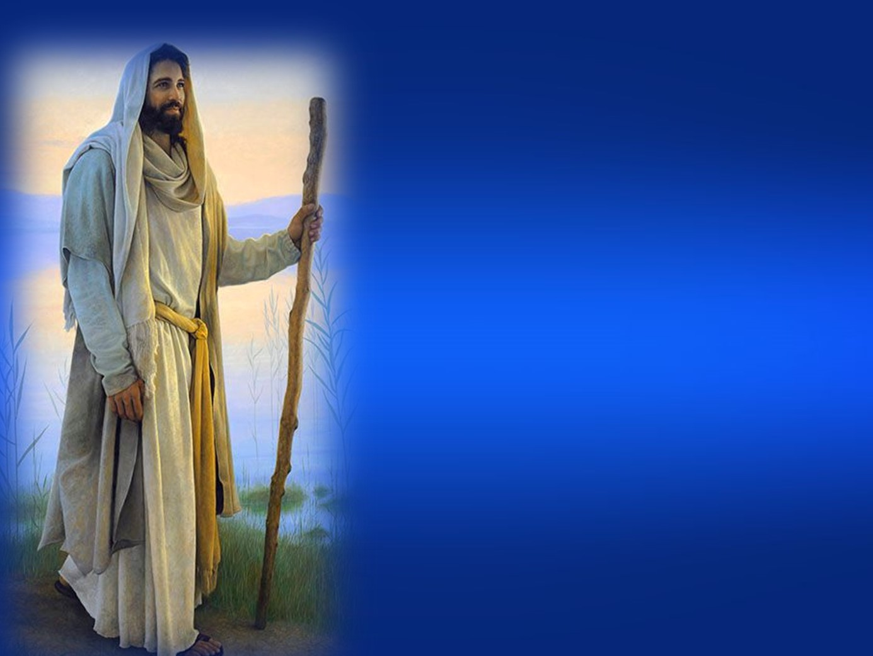
1.- Oración Inicial
Señor de Misericordia,
tú conoces nuestra vida y sabes muy bien lo que has puesto en ella.
Nos regalaste muchos dones y talentos, que no sabemos hacer fructificar porque es más cómodo quedarnos como estamos.
Hemos recibido nuestras familias,
nuestros amigos, nuestra comunidad cristiana,
donde nuestros talentos deben producir frutos en la
relación cotidiana, movida y alimentada por el amor mutuo.

Slide 6
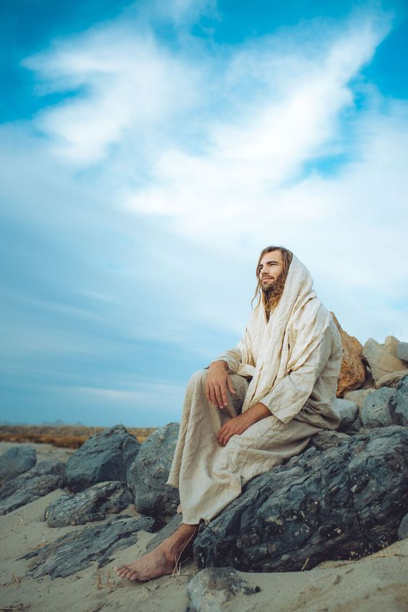
Por todo esto, ayúdanos,
Señor, a vivir de acuerdo
a tu santa voluntad,
y a buscar siempre
producir los frutos que
Tú esperas que demos
como buenos servidores
de tu Reino. Amén

Slide 7
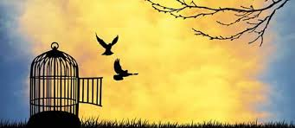
LECTIO
¿Qué dice el texto? Mateo 25, 14-30
Motivación: Sabemos que Dios nunca nos pide por encima de nuestras posibilidades. Sabemos que nos da libertad en todo momento. Y sabemos que espera que sepamos usar nuestras capacidades para hacerlas crecer y fructificar. Pero hay un enemigo acechando: el miedo. Escuchemos:

Slide 8
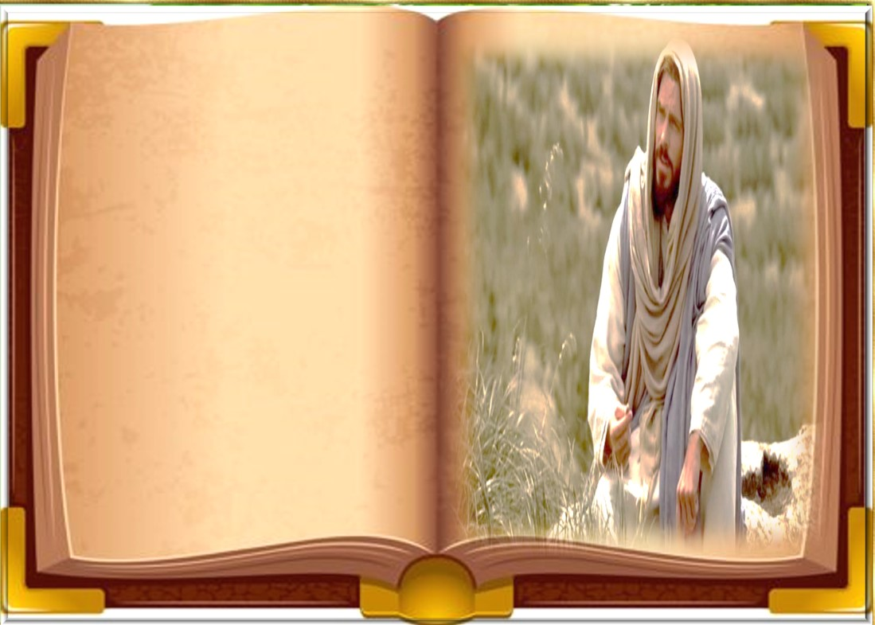
San Mateo 25, 14 -30
En aquel tiempo dijo Jesús a sus discípulos esta parábola:

Slide 9
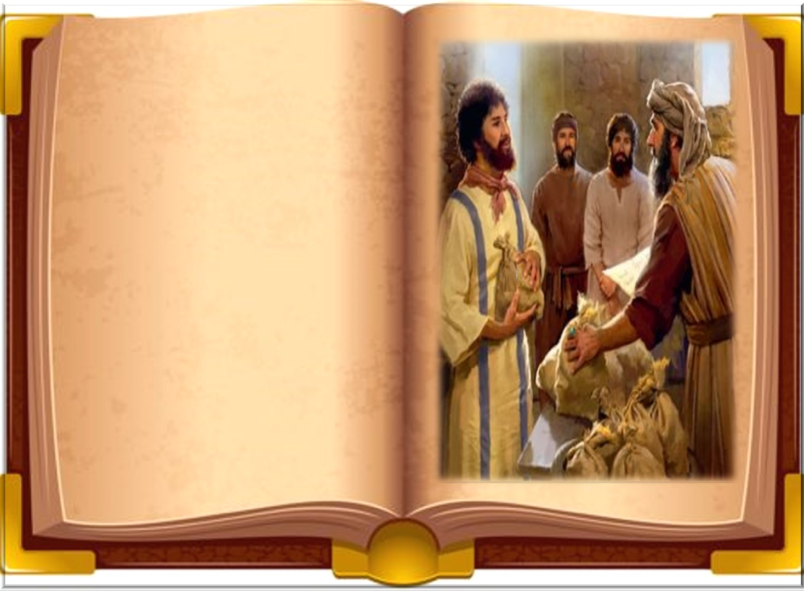
- “Un hombre al irse de viaje, llamó a sus empleados y los dejó encargados de sus bienes:

Slide 10
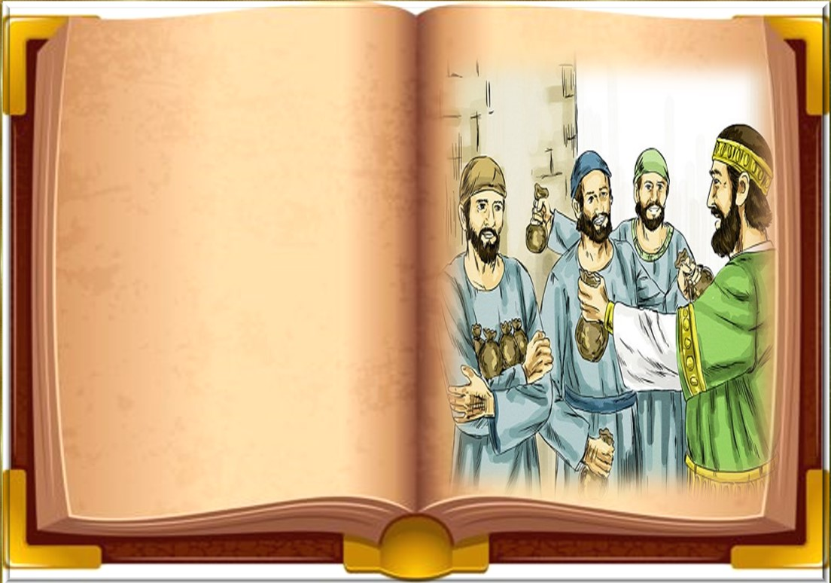
a uno le dejó cinco talentos de plata, a otro dos, a otro uno, a cada cual según su capacidad; luego se marchó.

Slide 11

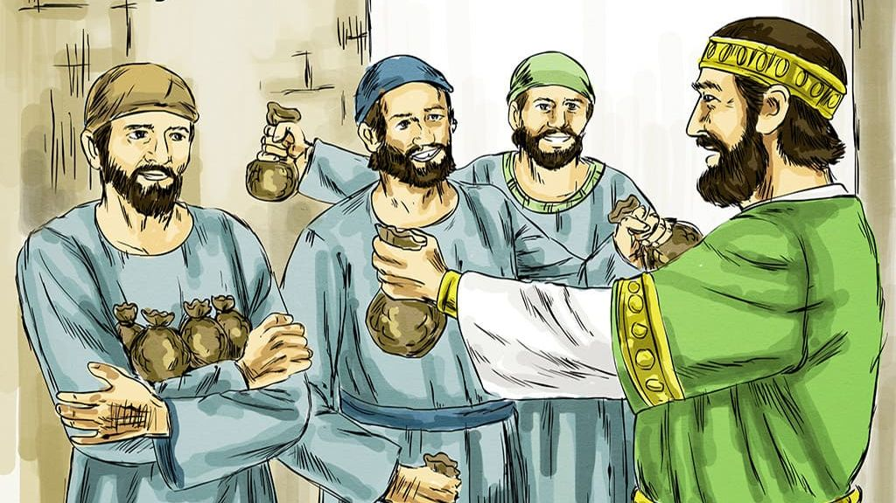
El que recibió cinco talentos fue en seguida a negociar con ellos y ganó otros cinco.
El que recibió dos hizo lo mismo y ganó otros dos.

Slide 12
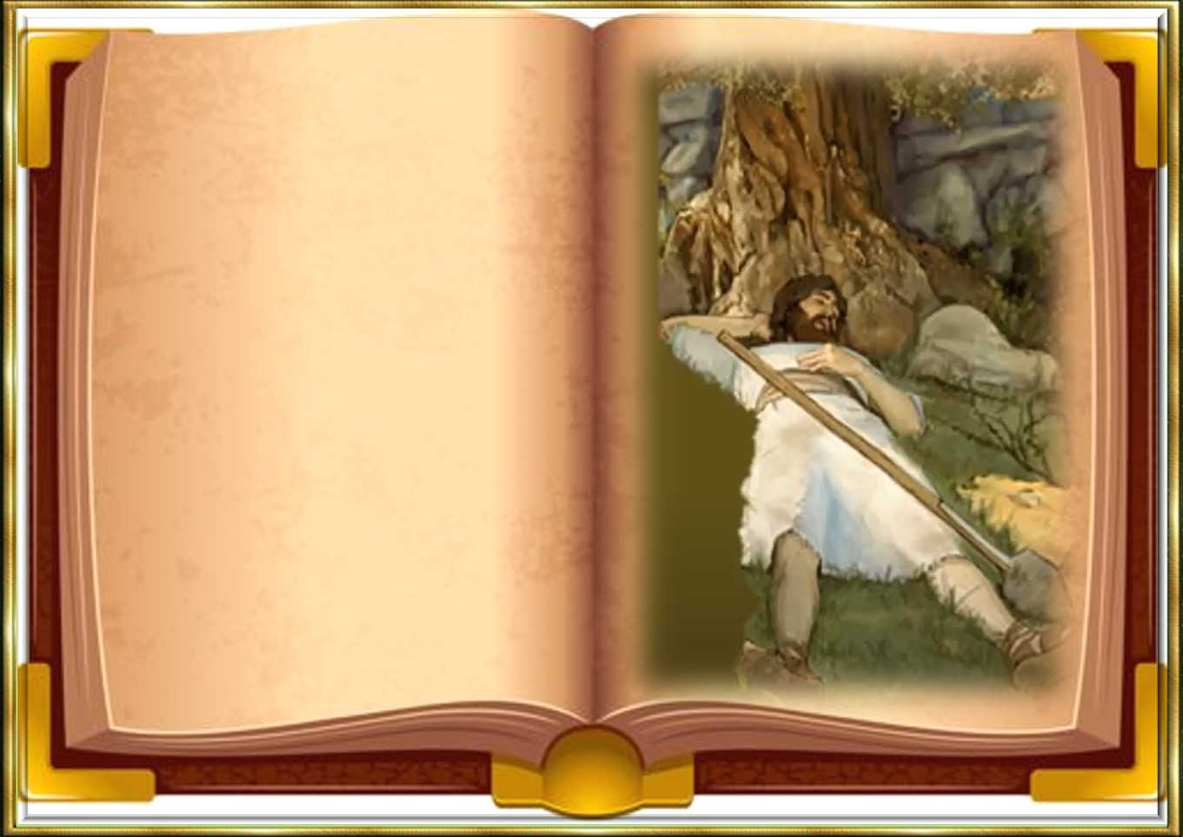
En cambio,
el que recibió uno hizo un hoyo en la tierra y escondió el dinero de su señor.

Slide 13
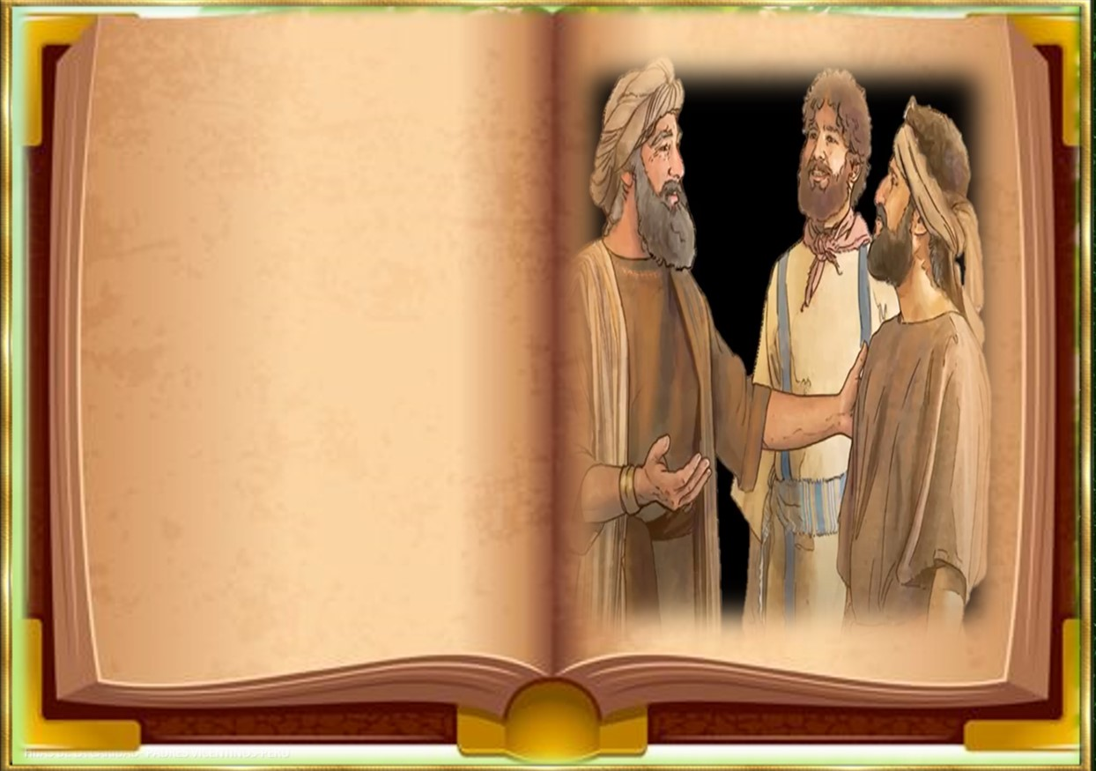
Al cabo de mucho tiempo volvió el Señor de aquellos empleados y se puso a ajustar las cuentas con ellos.

Slide 14
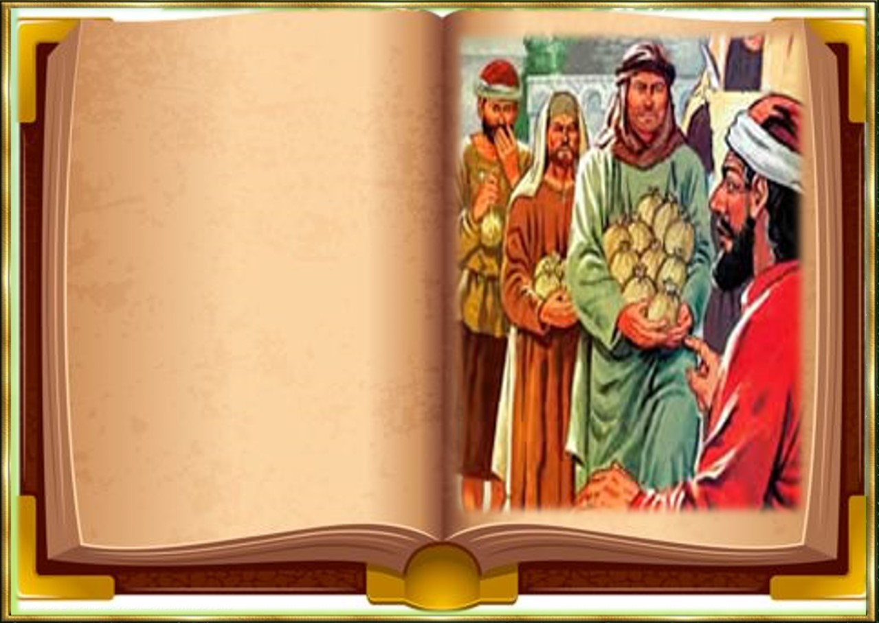
Se acercó el que había recibido cinco talentos y le presentó otros cinco, diciendo: «Señor, cinco talentos me dejaste; mira, he ganado otros cinco».

Slide 15
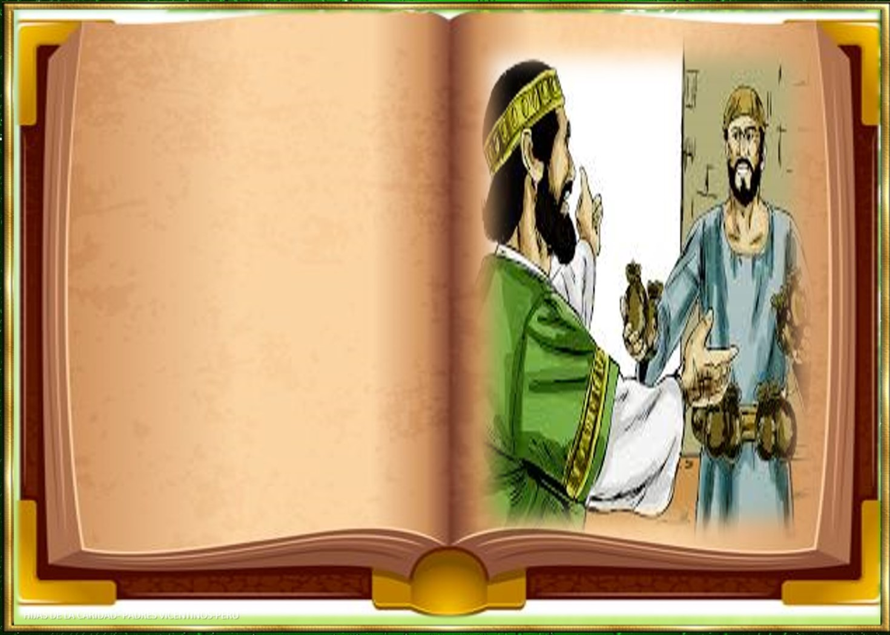
Su señor le dijo: «Muy bien, Eres un empleado fiel y cumplidor; como has sido fiel en lo poco, te daré un cargo importante; pasa al banquete de tu señor».

Slide 16
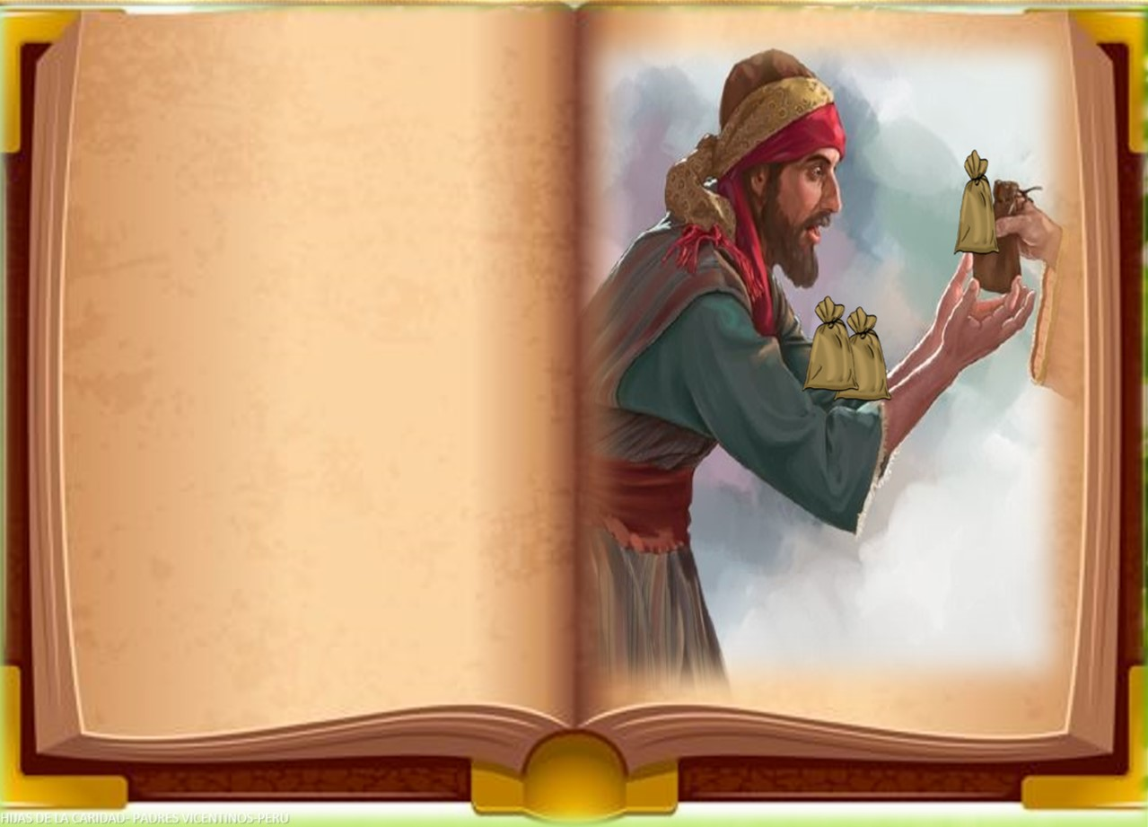
Se acercó luego el que había recibido dos talentos y dijo: «Señor, dos talentos me dejaste, mira he ganado otros dos».

Slide 17
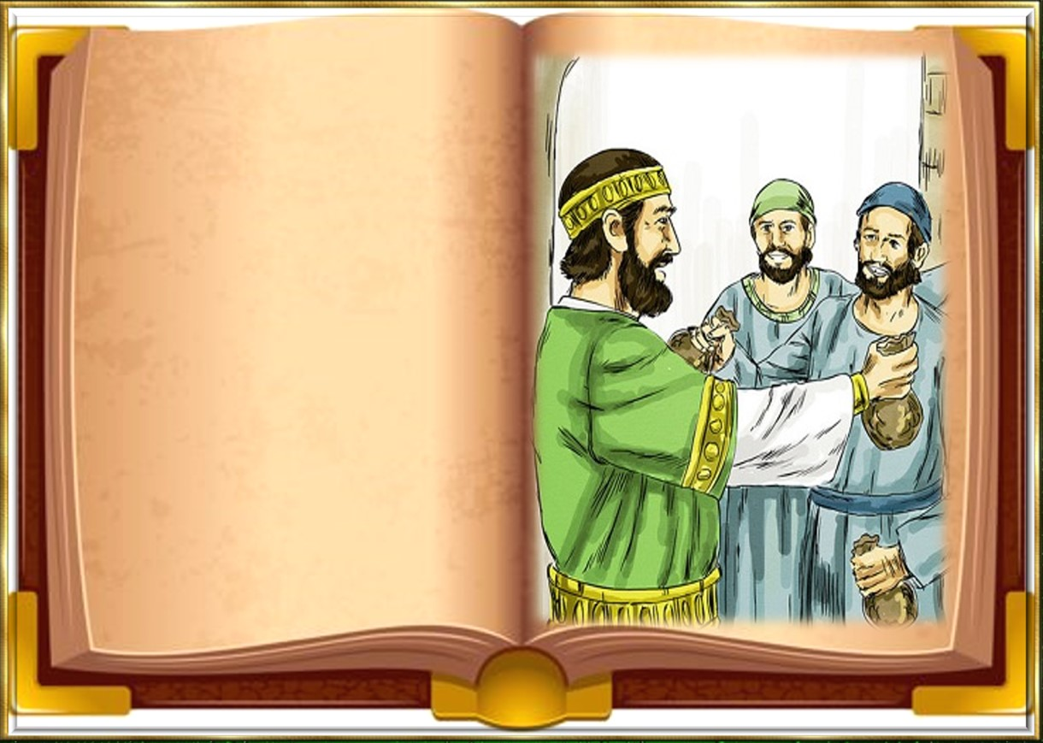
Su señor le dijo:
«Muy bien. Eres un empleado fiel y cumplidor; como has sido fiel en lo poco, te daré un cargo importante; pasa al banquete de tu señor».

Slide 18
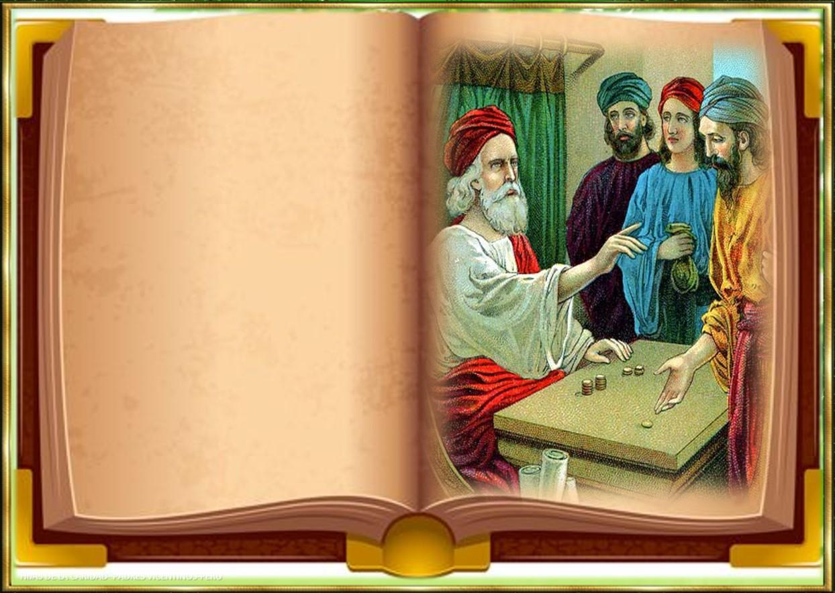
Finalmente se acercó el que había recibido un talento y dijo: «Señor, sabía que eres exigente, que cosechas donde no siembras y recoges donde no esparces, tuve miedo y fui a esconder mi talento bajo tierra.
Aquí tienes lo tuyo».

Slide 19
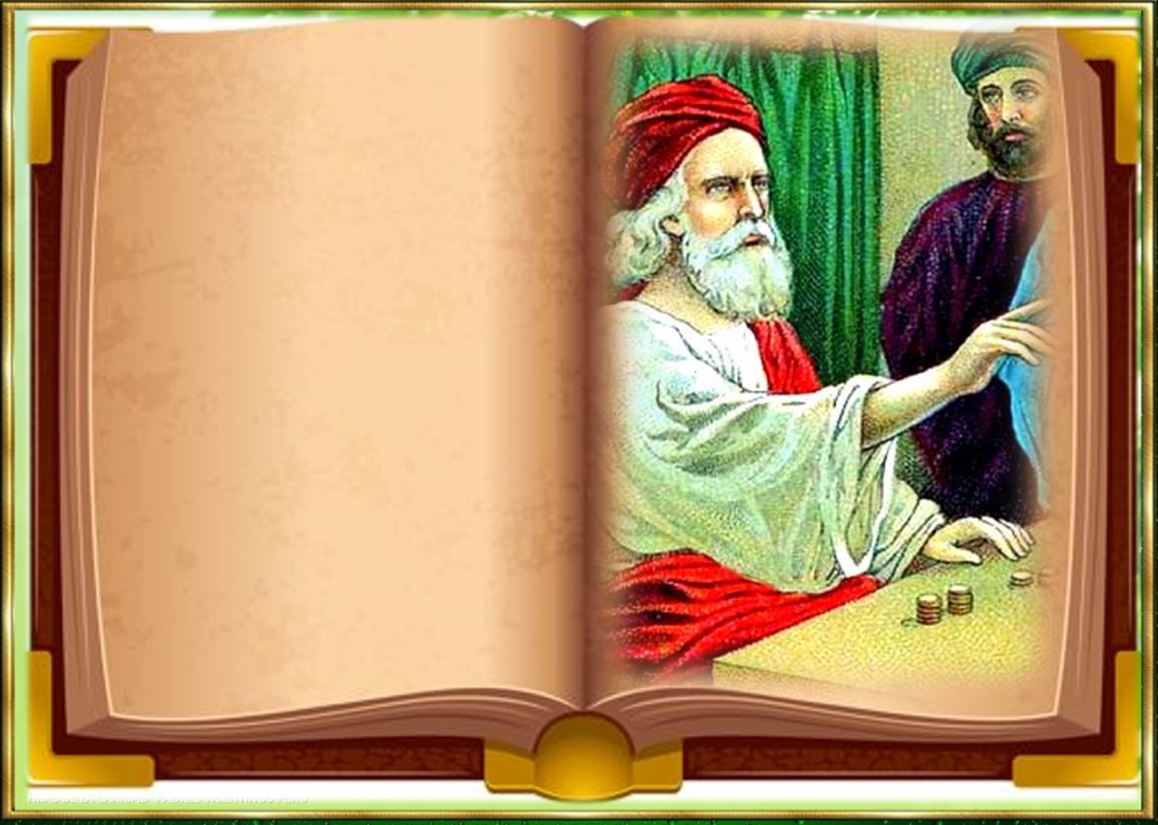
El Señor le respondió: «Eres un empleado negligente y holgazán. ¿Con que sabías que cosecho donde no siembro y recojo donde no esparzo? Pues debías haber puesto mi dinero en el banco, para que, al volver yo, pudiera recoger lo mío con los intereses. Quítenle el talento y dénselo al que tiene diez

Slide 20
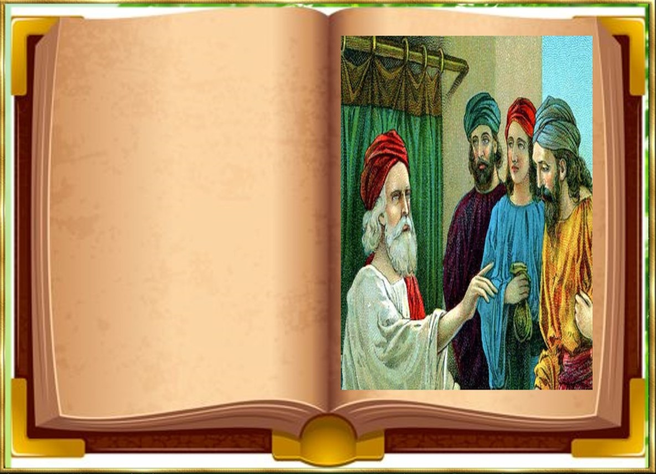
Porque al que tiene se le dará y le sobrará, pero al que no tiene se le quitará hasta lo que tiene. Y a ese empleado inútil échenlo fuera, a las tinieblas; allí será el llanto y el rechinar de dientes».
Palabra del Señor

Slide 21
Preguntas para la Lectura
¿Qué personajes aparecen
en la parábola?

Slide 22
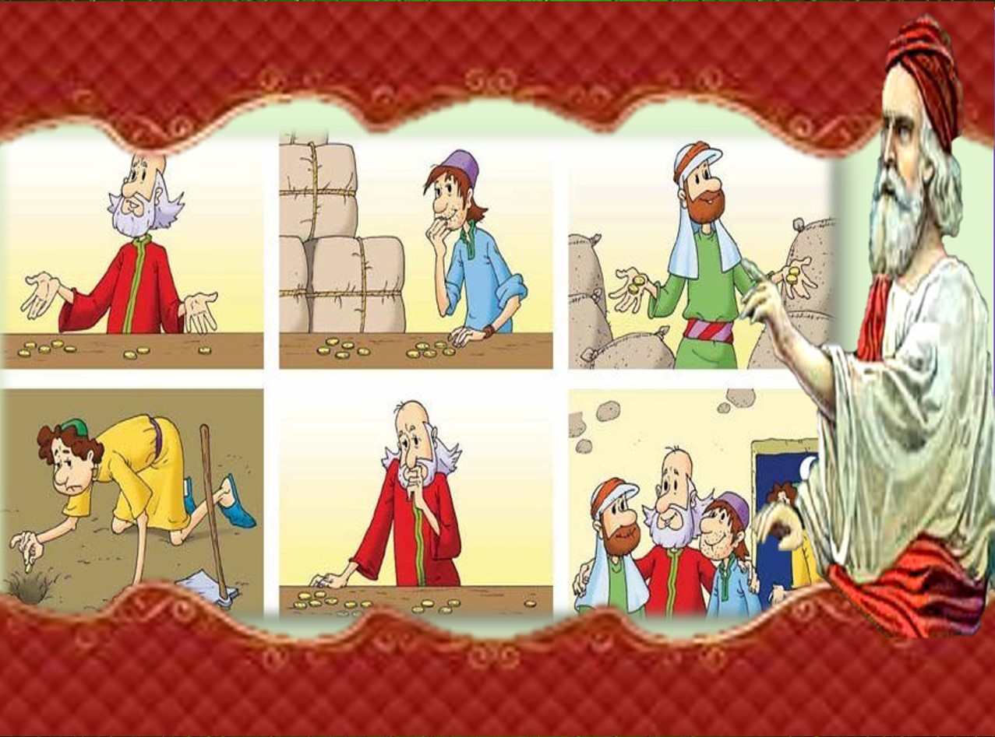
¿Cómo actúan los criados?
¿Cómo evaluó el amo el comportamiento
de cada uno de ellos?

Slide 23
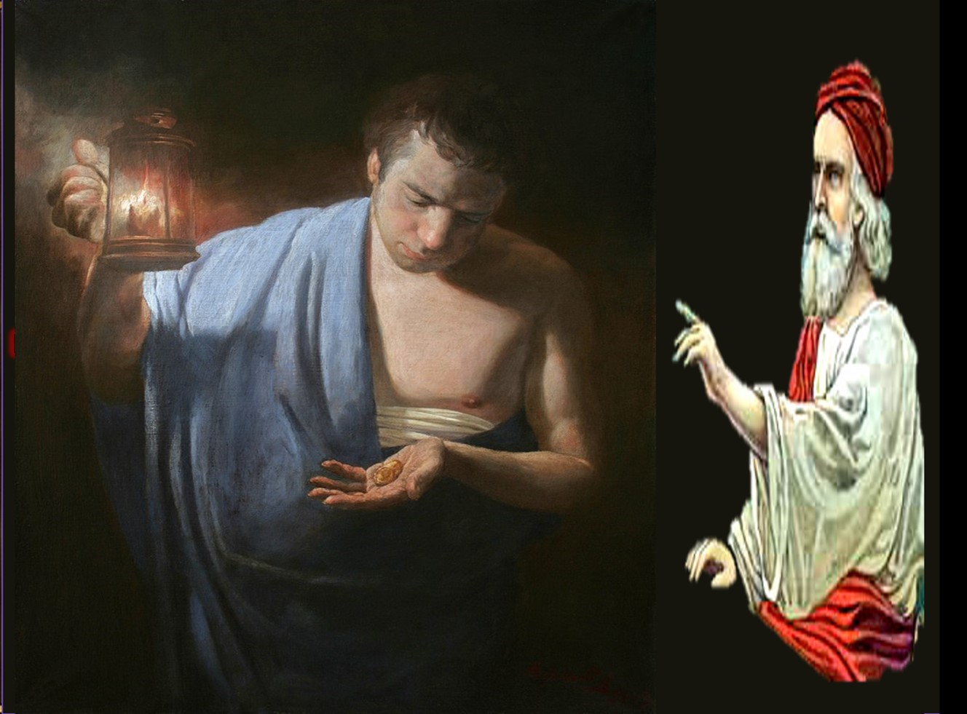
¿Cómo justifica el tercer
siervo su comportamiento?

Slide 24
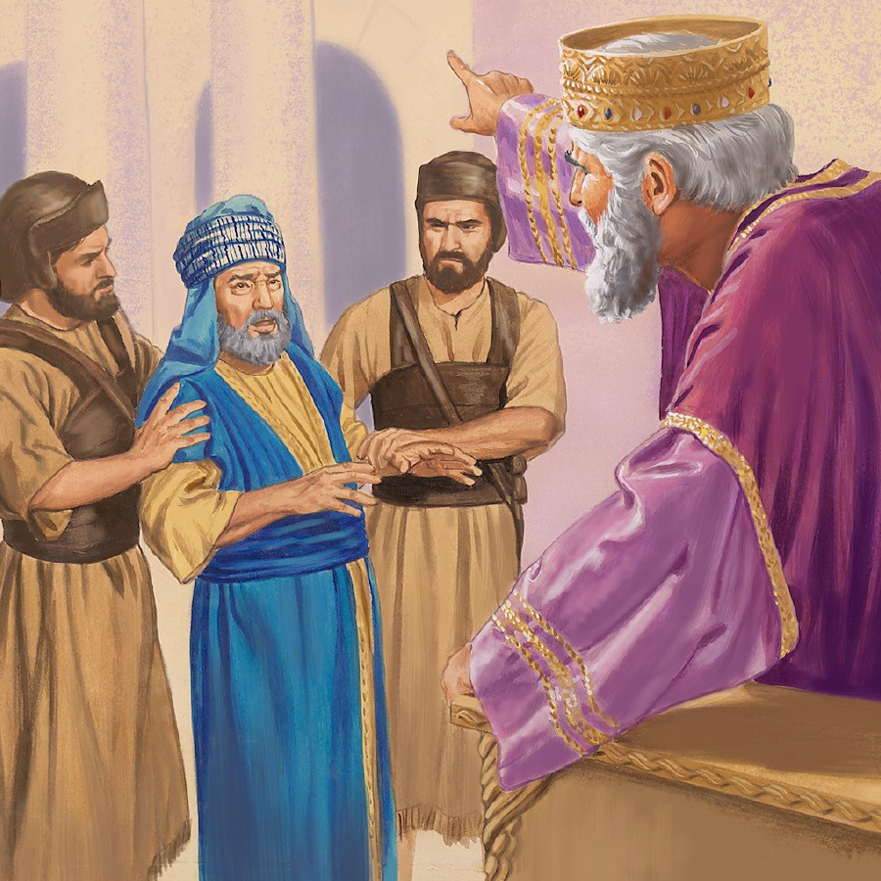
¿Cómo reacciona el amo ante
estas explicaciones?

Slide 25
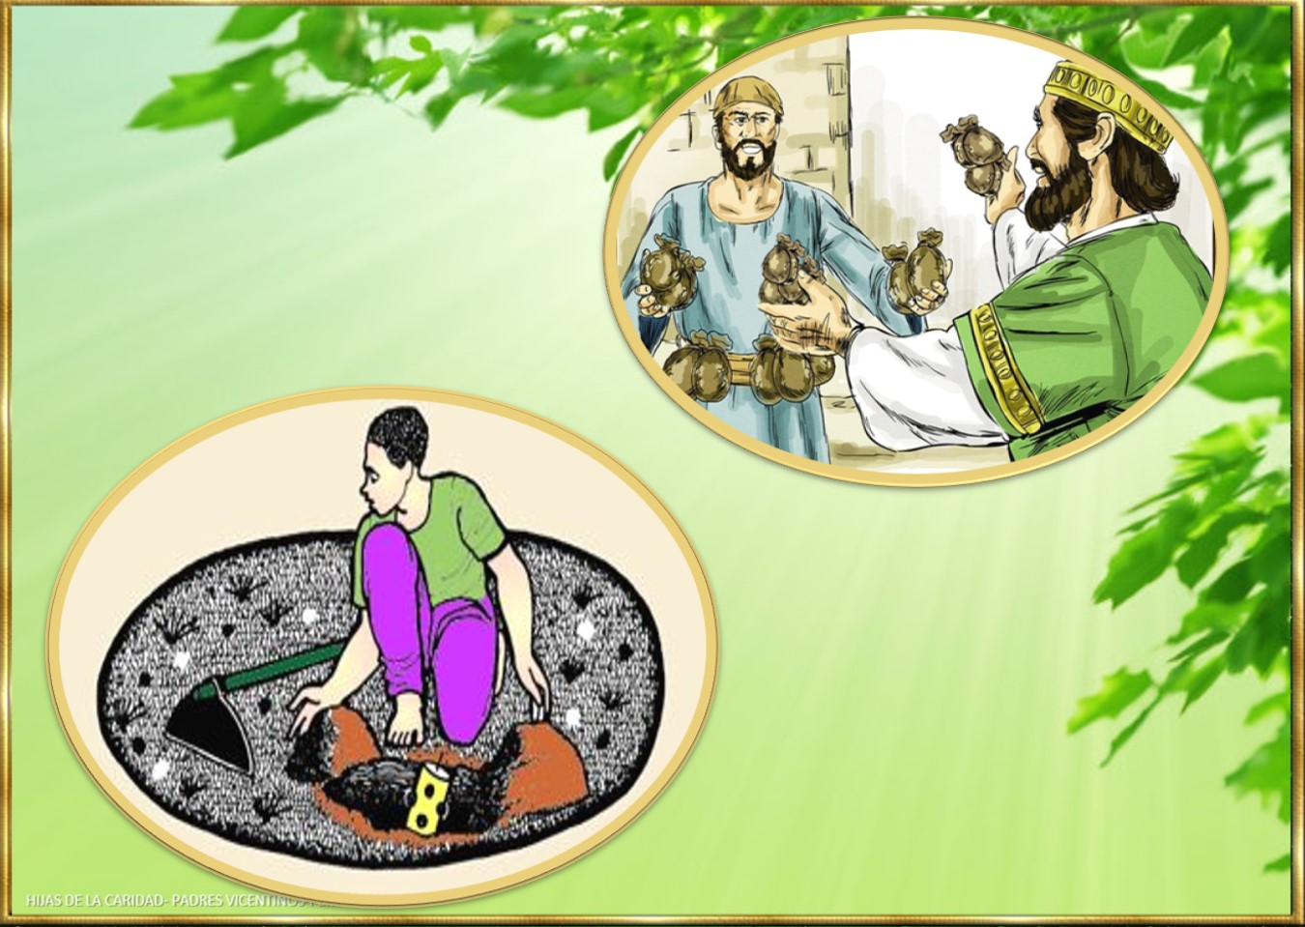
¿Cuál es el
destino final
de cada uno de
los servidores?

Slide 26
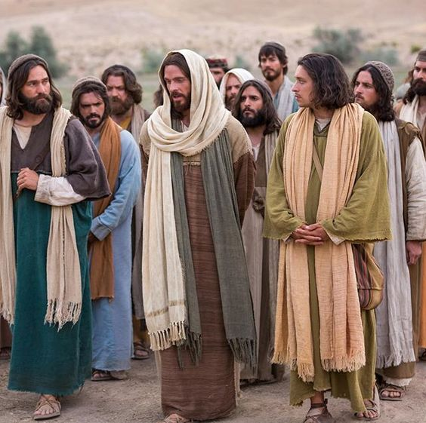
MEDITATIO
¿Qué ME dice el texto?
Motivación:
Jesucristo, el Señor, nunca exige nada sin antes dar con abundancia. Si creemos esto, alejaremos el miedo y viviremos el presente con el deseo de responder a la confianza que el Señor ha depositado en nosotros.

Slide 27

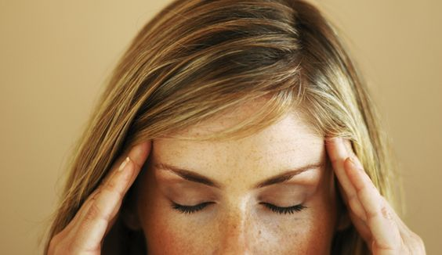
Enumera los dones y talentos que Dios
te ha dado. ¿Los reconoces con gratitud?

Slide 28

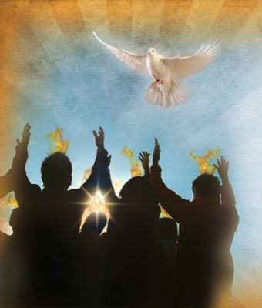
¿Somos responsables con los dones
y talentos que el Señor
ha puesto en nuestra vida?

Slide 29

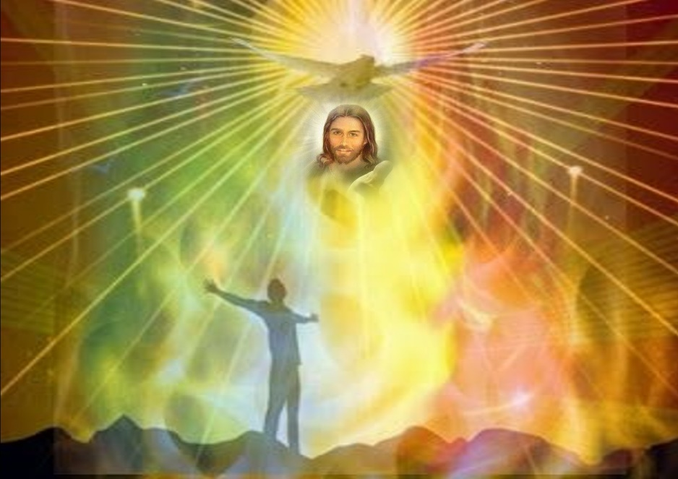
Sé que eres hombre duro…
¿Pienso, también, que Dios me exige más de la cuenta?

Slide 30

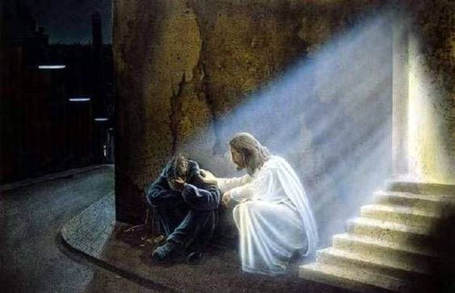
¿En qué deberíamos ser
más “productivos” los cristianos?

Slide 31

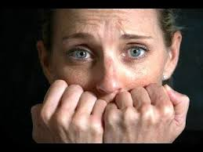
¿Qué miedos nos impiden multiplicar los talentos que hemos recibido?

Slide 32


ORATIO
¿Qué le digo al Señor motivado por su Palabra?
Motivación:El Señor nos impulsa a aprovechar cada día como una ocasión de encargarnos de “lo suyo". Seamos animosos y fieles en la tarea del Reino, alejando el temor que nos paraliza. Pidámoslo en este momento de oración.

Slide 33
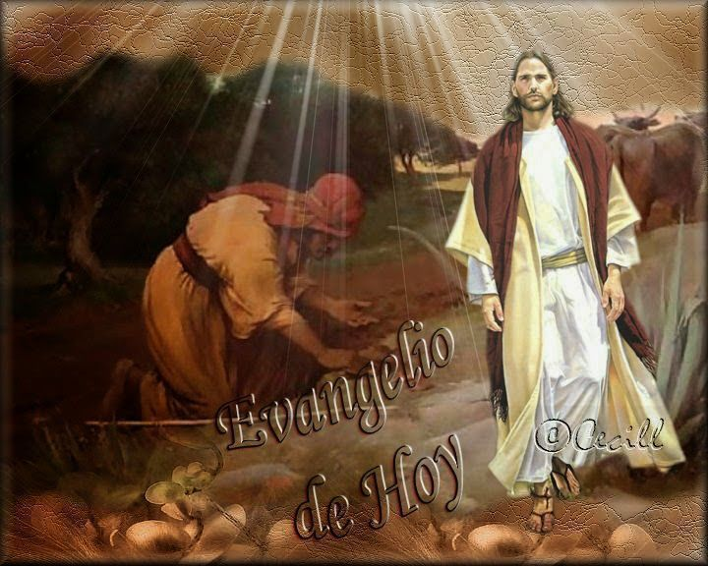
Luego de un tiempo de oración personal, compartimos nuestra oración. Se puede, también, recitar el
Salmo 127.

Slide 34
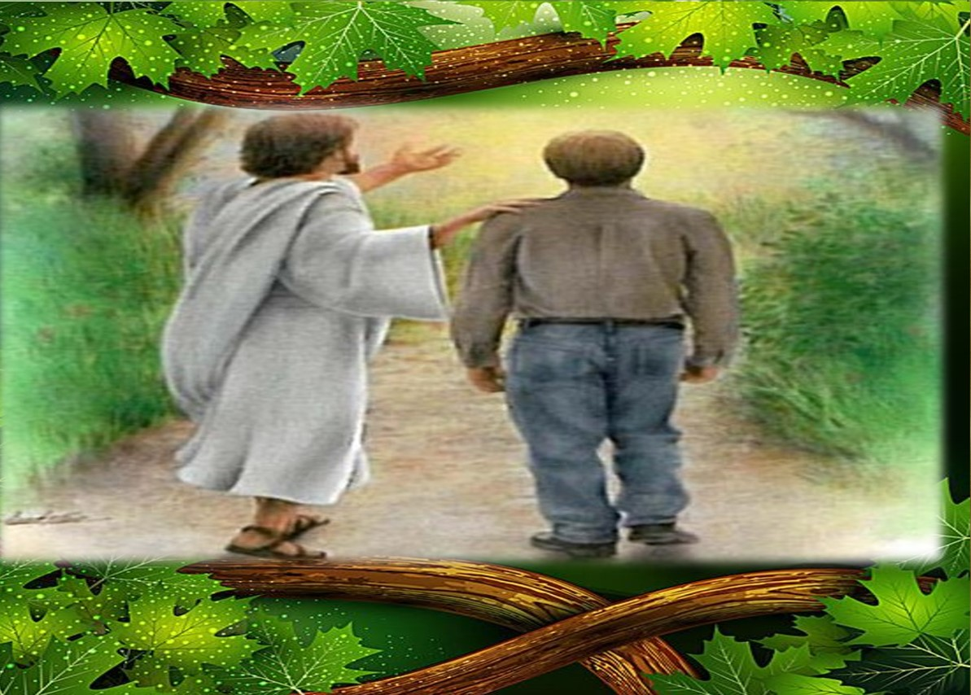
Salmo 127
Dichoso el que teme al Señor y sigue sus caminos. Comerás del fruto de tu trabajo, serás dichoso, te irá bien.
Dichoso el que teme al Señor.

Slide 35
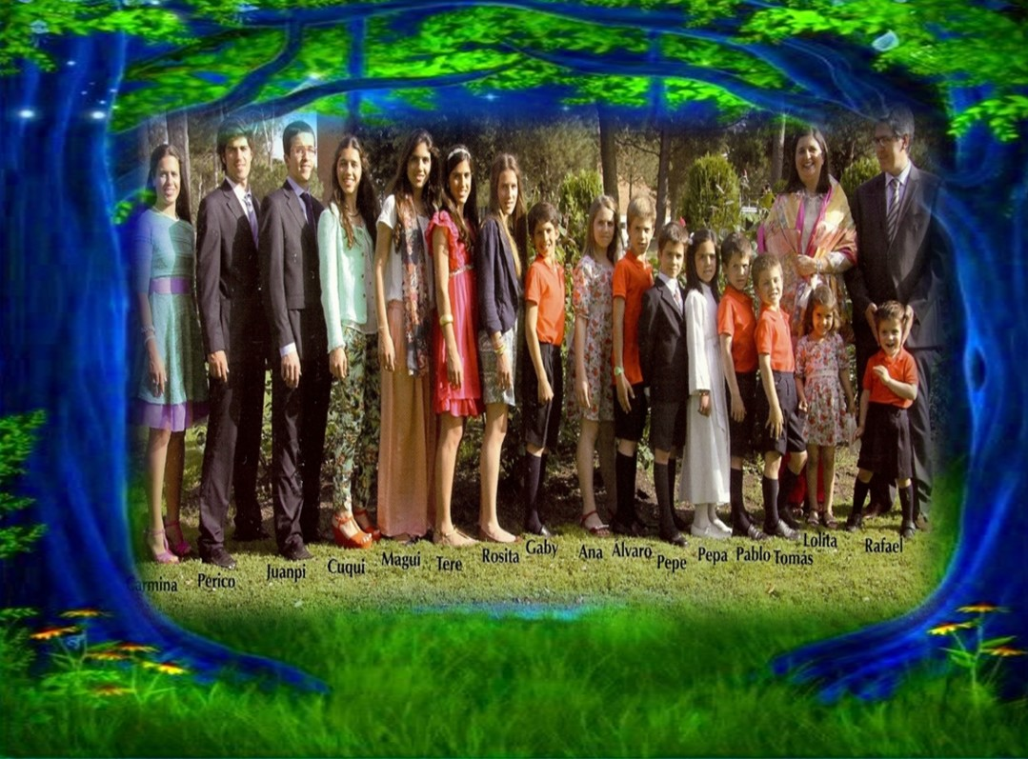
Tu mujer, como parra fecunda, en medio de tu casa; tus hijos, como renuevos de olivo, alrededor de tu mesa.
Dichoso el que teme al Señor.

Slide 36
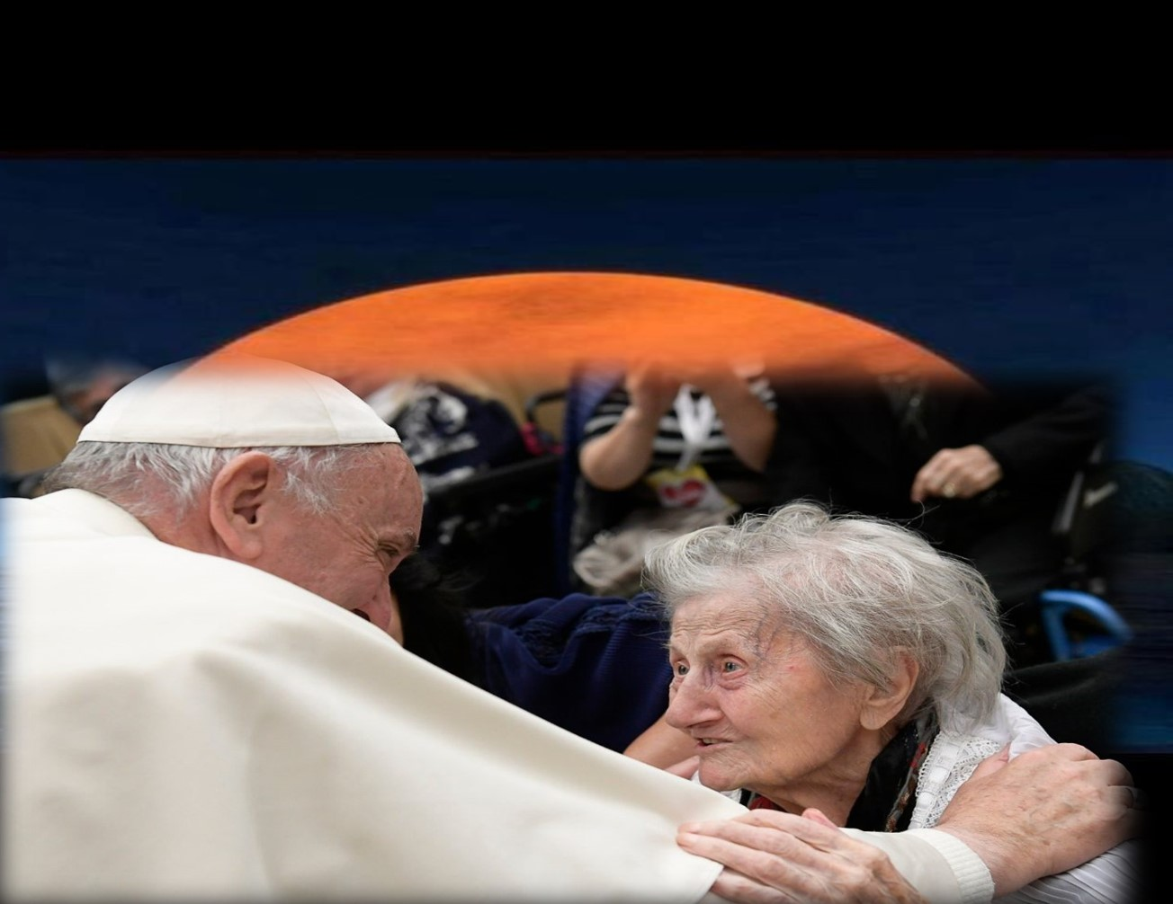
Ésta es la bendición del hombre que teme al Señor. Que el Señor te bendiga desde Sión, que veas la prosperidad de Jerusalén todos los días de tu vida
Dichoso el que teme al Señor.

Slide 37
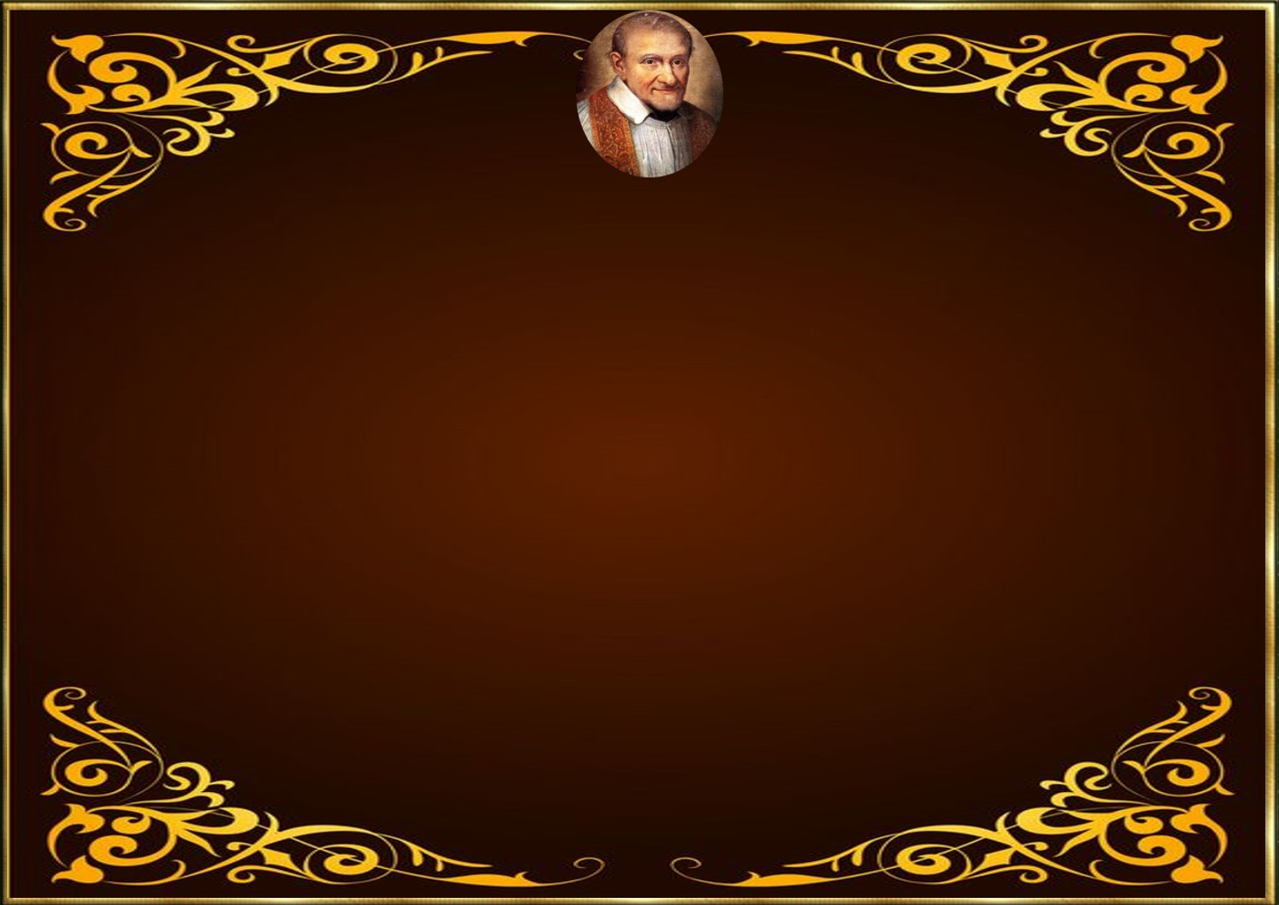
CONTEMPLATIO
¿Qué me lleva a hacer el texto?
Motivación: El Señor espera que con los dones y talentos que nos ha dado seamos fieles a la misión confiada. Para san Vicente, la fidelidad a las reglas y a las costumbres asegura el progreso espiritual.
¡Oh padres y queridos hermanos míos! Creedme, no hay nada mejor que ser fieles a Dios y perseverar en el bien que hemos emprendido.
"Como has sido fiel en lo poco, te pondré sobre lo mucho", dice Dios. Así pues, seamos fieles en la práctica de nuestras reglas, fieles en la observancia de las santas costumbres de la compañía, fieles en la observancia de las buenas obras que hemos emprendido, en una palabra, fieles en todas las cosas. (San Vicente de Paúl)

Slide 38
COMPROMISOS
* Hacer una lista de los talentos que Dios me ha dado, y ponerlos en práctica a lo largo de la semana, empezando por el que menos valoro.
* En nuestro grupo, comunidad: ayudar a reconocer con sencillez los talentos que los demás poseen.

Slide 39
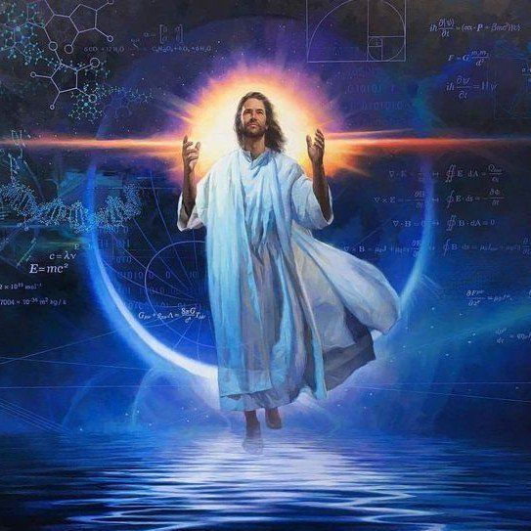
Oración Final
Señor Jesús, te pedimos que derrames sobre nosotros, tu gracia para vivir nuestro seguimiento a ti, dándonos y entregándonos totalmente a los demás como lo hiciste Tú;
ayúdanos Señor,
a que amemos
y amemos hasta
el final,
buscando en todo momento,
colocar todo lo que somos y tenemos,
todo lo que Tú nos has dado, para ayudar y servir a los otros.

Slide 40
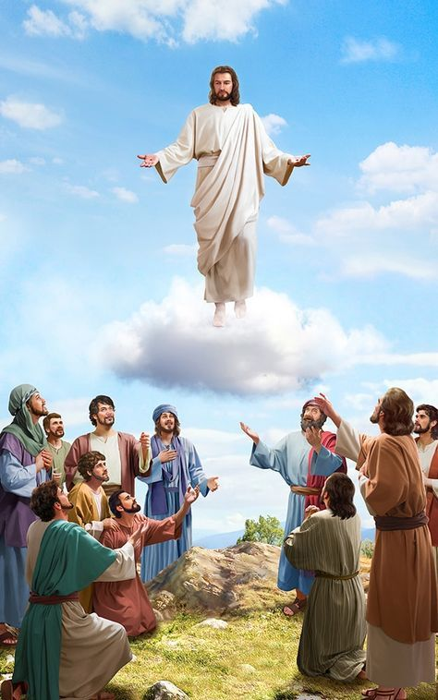
Ayúdanos Señor, a amar dándonos, a entregarnos siendo serviciales,
a vivir la vida como
una tarea, siendo
presencia visible
de tu amor mostrando con nuestra manera de ser y de actuar que
Tú eres nuestro
Dios y Señor .
Que así sea.
Derrama Señor, tu gracia en nosotros, haciéndonos conscientes que hay más alegría en dar que en recibir, y que tus dones fructifican en la medida que nos damos y nos entregamos a los que nos rodean.

Slide 41
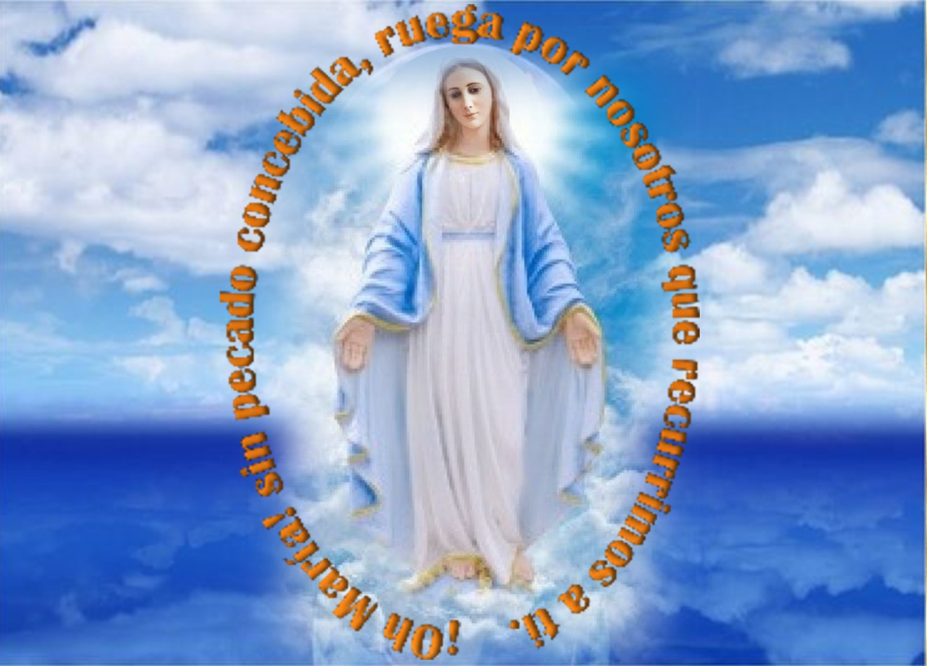
Texto de Lectio Divina: Padre César Chávez Alva (Chuno) C.ongregación de la Misión.
Power Point : Sor Pilar Caycho Vela - Hija de la Caridad de San Vicente de Paúl

